Slide 1



Slide 2
chapter 07 :
서블릿 고급2

Slide 3
학습목표
세션 tracking
hidden 태그 이용
URL 파라미터 이용
쿠키 이용
세션 이용
encodeURL 메소드 사용법

Slide 4

세션 Tracking
정의
서블릿이나 JSP로 작성된 웹 페이지들간의 클라이언트 상태유지를
위해 사용되는 기술을 의미한다.
서로 관련이 없던 페이지들간에 연관성을 설정하는 방법이다.
등장배경
HTTP 프로토콜은 클라이언트와 서버간 요청과 응답이 실행되면 연결이
종료된다.
이것은 전 페이지에서 수행했던 작업을 다른 페이지에서 인식할 수
없음을 의미한다.
전 페이지에서 수행했던 작업을 다른 페이지에서도 인식할 수 있게
구현해야 된다.
1
2
3

Slide 5
세션 Tracking
용도
로그인 기능 , 쇼핑몰 구현 등.
구현 방법
hidden 태그 이용
GET 방식을 이용한 URL 파라미터 이용
쿠키 이용
세션 이용
1
페이지간 연관성이
있다.
2
3

Slide 6
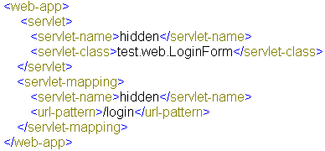
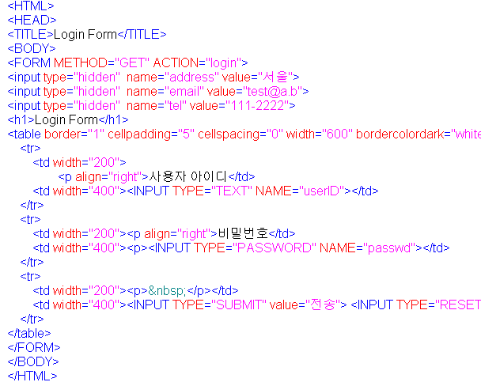
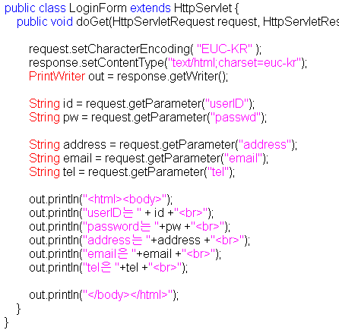
hidden 태그 이용
특징
HTML의 hidden 태그 이용
브라우저에서는 보이지 않는다.

Slide 7
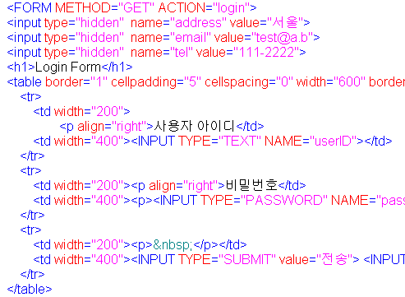
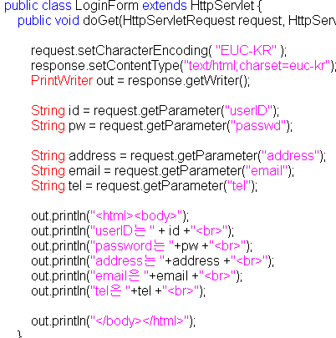
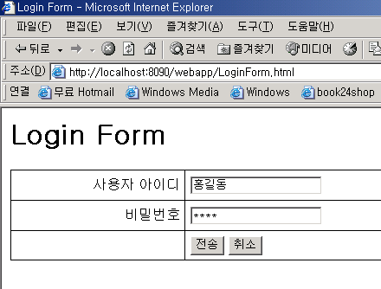
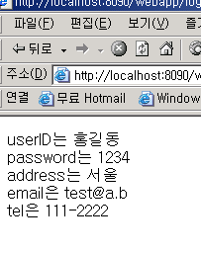
hidden 태그 이용

Slide 8
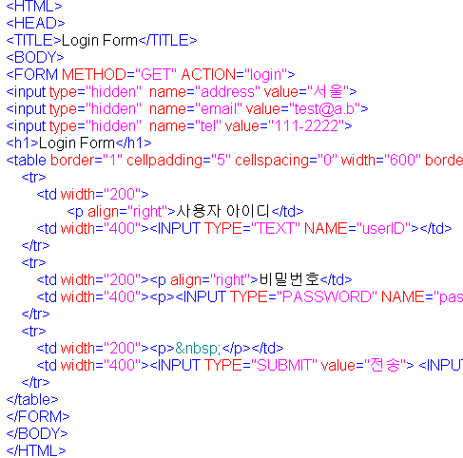
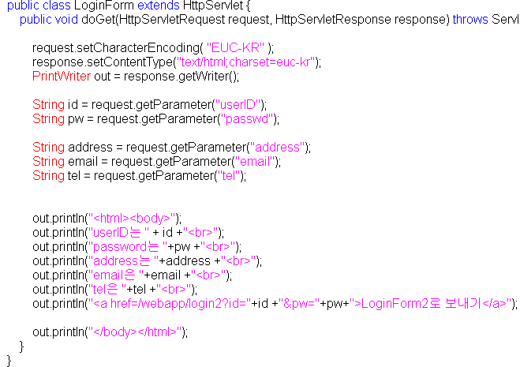
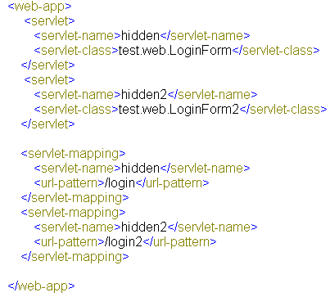
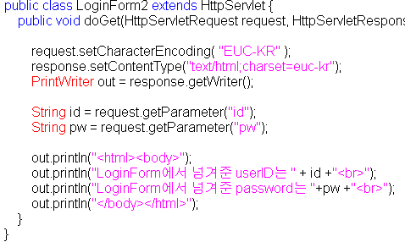
GET 방식을 이용한 URL 파라미터 이용
특징
GET 방식을 이용하여 URL에 key=value 을 설정한다.

Slide 9
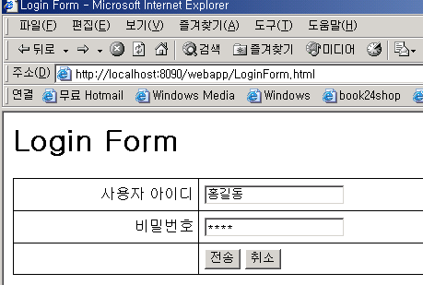
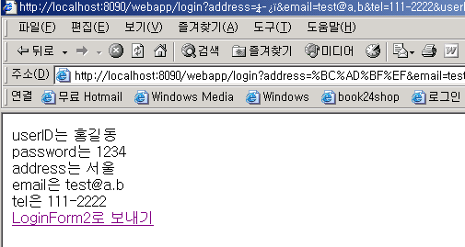
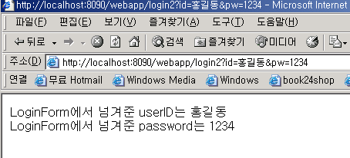
GET 방식을 이용한 URL 파라미터 이용

Slide 10
쿠키 이용
정의
HTTP 한계를 극복할 수 있도록 웹사이트의 방문기록을 클라이언트에 저장하여 사용자와 웹사이트 사이를 매개해 주는 정보이다.
특징
정보가 클라이언트에 저장된다.
용량에 제한이 있다. ( 도메인당 20개씩 총 300 개, 파일용량은 4kb )
보안이 취약하다.
클라이언트에 의해서 사용 유무가 결정된다.
도메인당 쿠키가 생성된다.
용도
사이트의 고객맞춤 정보 제공 ( 타깃 마케팅 ).
로그인시 ‘ID저장’ 기능 구현.
팝업창에 대해서 ‘오늘은 더 이상 창 열지 않기’ 구현 등에서 사용된다.

Slide 11
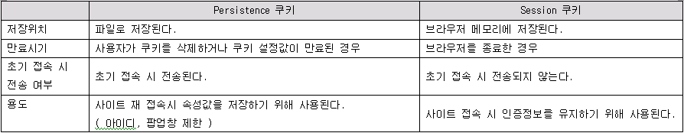
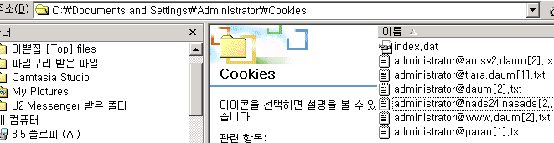
쿠키 이용
종류
저장 폴더

Slide 12

쿠키 이용
Architecture
www.abc.co.kr
2. 서버는 접속한 클라이언트 정보를 저장한
쿠키를 생성한다.
1. 브라우저로 특정 도메인에 요청한다.
3. 쿠키를 가지고 클라이언트에 응답한다.
5. 도메인에 재요청시 저장된 쿠키를 서버에 넘겨준다.
4. 쿠키를 클라이언트에 저장한다.
6. 서버는 클라이언트에서 넘겨준 쿠키정보를 이용
하여 동일한 클라이언트인지를 판별한다.

Slide 13
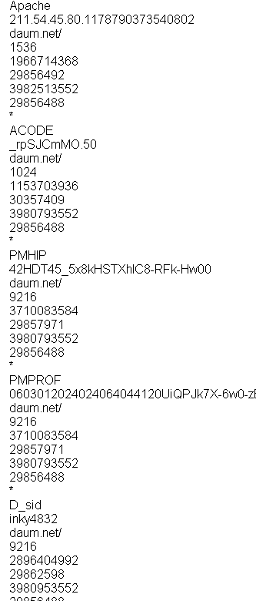

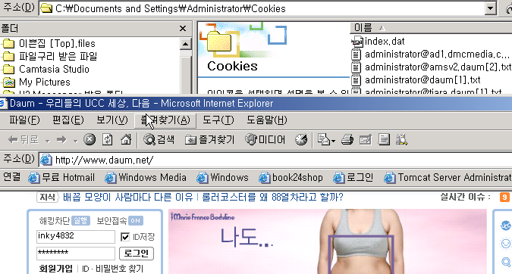
쿠키 이용
www.daum.net 사이트의 기본 예

Slide 14
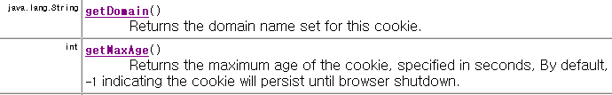

쿠키 이용
사용방법
javax.servlet.http.Cookie 이용한다.
HttpServletResponse의 addCookie 메소드로 클라이언트에 저장한다.
HttpServletRequest의 getCookies 메소드로 얻어온다.
Cookie 메소드

Slide 15

쿠키 이용
HttpServletResponse 메소드
HttpServletRequest 메소드
setMaxAge 메소드
인자값으로 음수를 지정하거나 setMaxAge 메소드를 사용하지
않으면 Session 쿠키로 저장된다.
양수값을 지정하면 Persistence 쿠키로 저장되며 지정값 만큼만
쿠키가 유효하다.

Slide 16
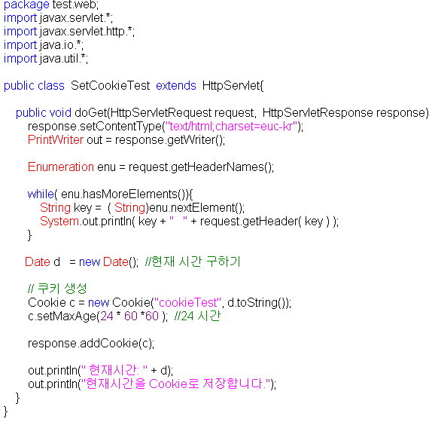
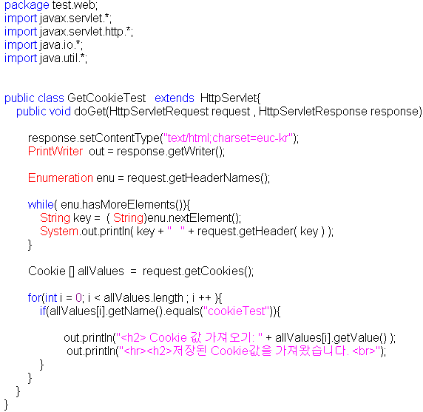
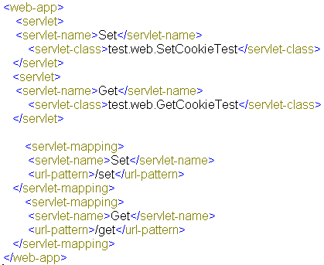
쿠키 이용
실습 예제 1

Slide 17
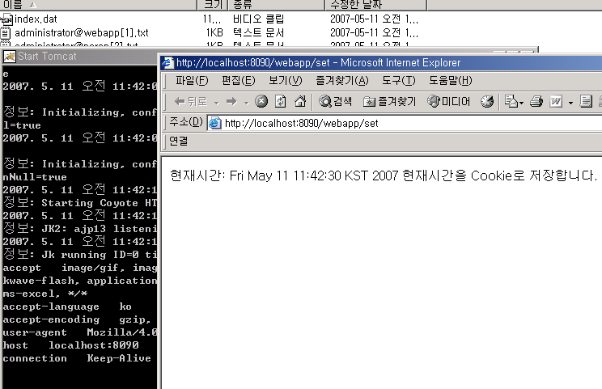
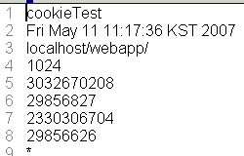
쿠키 이용
실습 예제 1

Slide 18
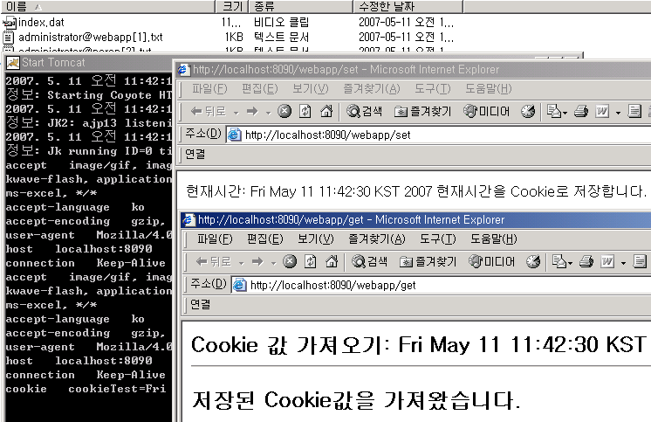
쿠키 이용
실습 예제 1

Slide 19
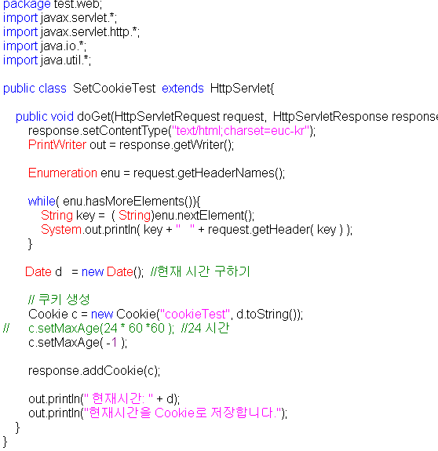
쿠키 이용
실습 예제 2

Slide 20
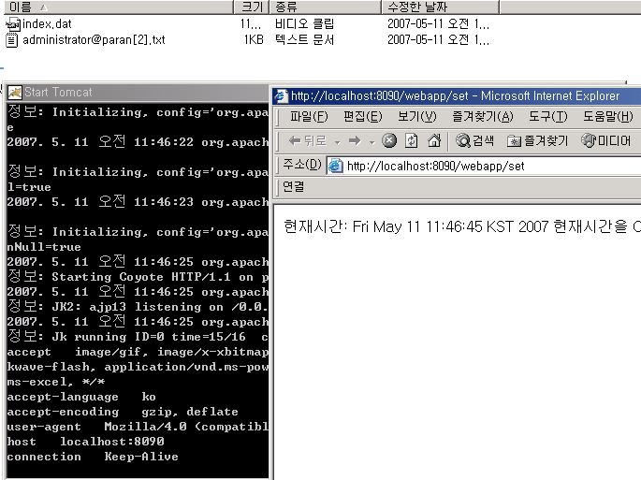
쿠키 이용
실습 예제 2

Slide 21
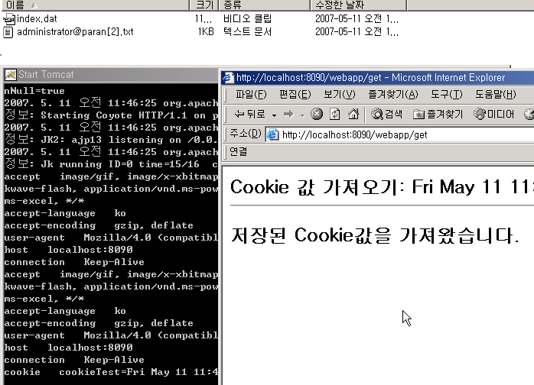
쿠키 이용
실습 예제 2

Slide 22
세션 이용
정의
HTTP 한계를 극복할 수 있도록 웹사이트의 방문기록을 서버에
저장하여 사용자와 웹사이트 사이를 매개해 주는 정보이다.
특징
정보가 서버에 저장된다.
세션구현은 쿠키를 이용한다.
쿠키보다 보안에 유리하다.
서버에 부담이 될 수 있다.
브라우저 당 유일한 세션( 세션 ID)이 하나씩 생긴다.
서버에 저장된 정보는 유효시간을 갖는다.
기본적으로 30분( 1800 초 )동안 유효하다.
용도
로그인 기능 구현
쇼핑몰의 장바구니 구현 등에 사용된다.

Slide 23
세션 이용
Architecture
www.abc.co.kr
2. 서버는 접속한 브라우저에 대한 세션ID 를
생성하고 세션ID 값을 저장한다.
1. 브라우저로 특정 도메인에 요청한다.
3. 세션ID를 가지고 클라이언트에 응답한다.
5. 도메인에 재요청시 저장된 세셔ID 를 서버에 넘겨준다.
4. 세션ID 를 브라우저에 저장한다.
6. 서버는 클라이언트에서 넘겨준 세션ID를 이용하여
동일한 클라이언트(브라우저)인지를 체크한다.
. 세션ID 도 결국 쿠키이다.
쿠키이름은 jsessionid 이다.

Slide 24
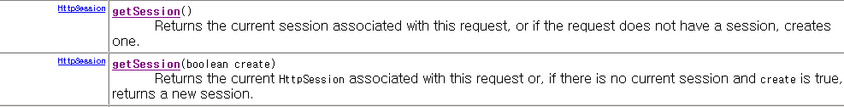
세션 이용
사용방법
javax.servlet.http.HttpSession 이용한다.
javax.servlet.http.HttpSession 이용한다.
생성과 사용
세션생성과 생성된 세션을 사용하는 메소드가 동일하다.
javax.servlet.http.HttpServletRequest 의 getSession 메소드를 이용한다.
getSession() : 세션이 있으면 리턴하고 없으면 새로 생성해서 리턴한다.
getSession( true) : 세션이 있으면 리턴하고 없으면 새로 생성해서 리턴한다.
getSession( false) : 세션이 있으면 리턴하고 없으면 null을 리턴한다.

Slide 25

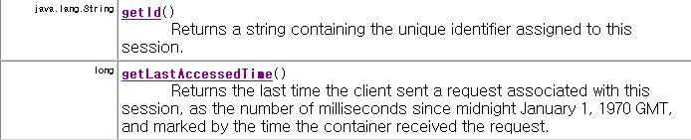
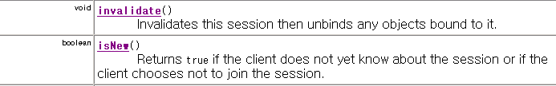
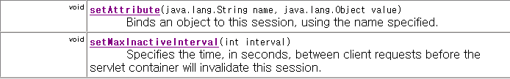
세션 이용
HttpSession 메소드

Slide 26
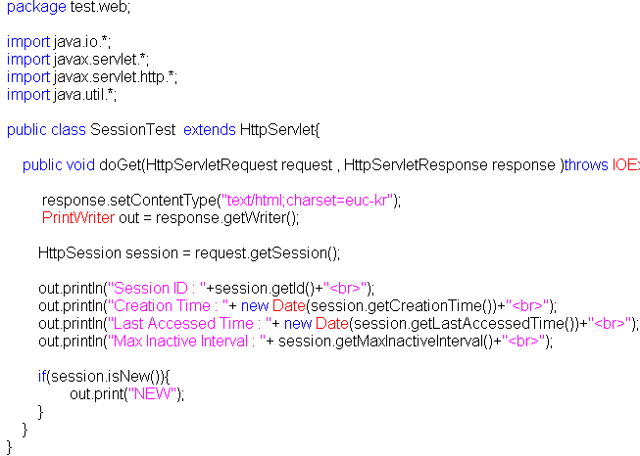
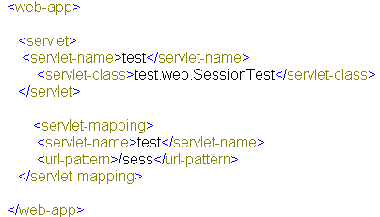
세션 이용
실습 예제 1

Slide 27
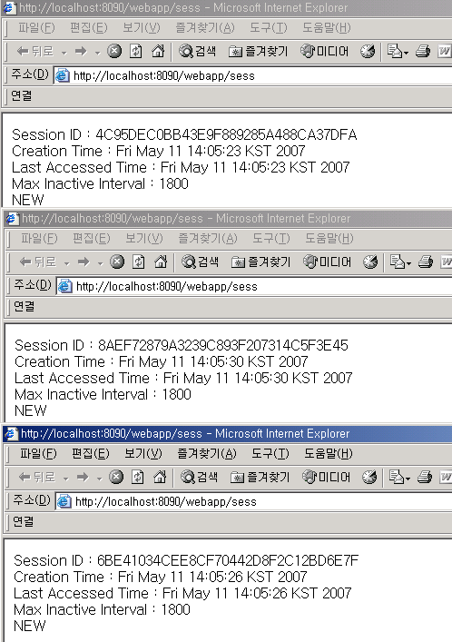
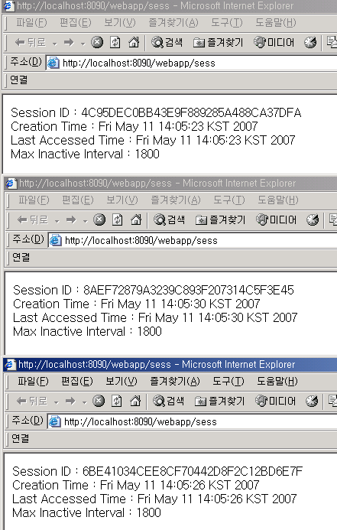
세션 이용
실습 예제 1

Slide 28
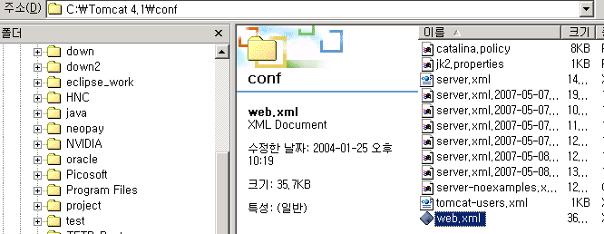
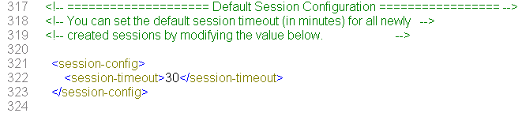
세션 이용
세션 소멸
web.xml 에서 세션 유효시간을 설정할 수 있다.
기본은 30분 ( 1800 초 ) 이다.
invalidate() 메소드를 이용하여 세션을 삭제할 수 있다.
setMaxInactiveInterval( 초 ) 메소드를 이용하여 유효시간을 설정할
수 있다.

Slide 29
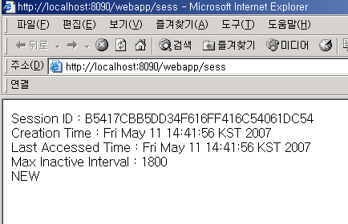
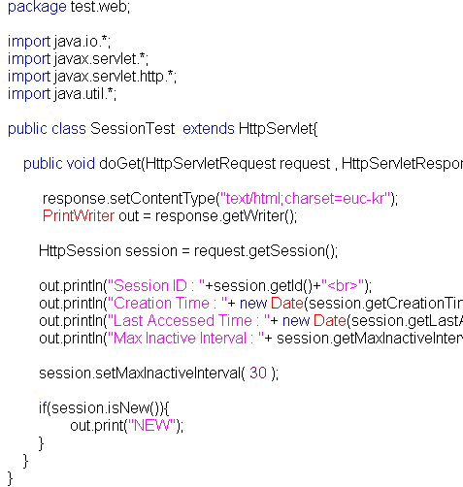
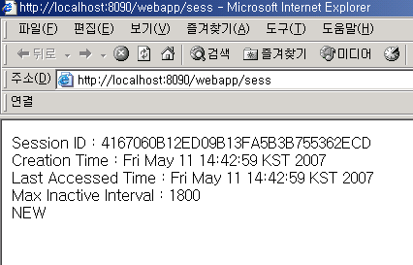
세션 이용
세션 소멸 예제
30초 지난 후 재요청

Slide 30
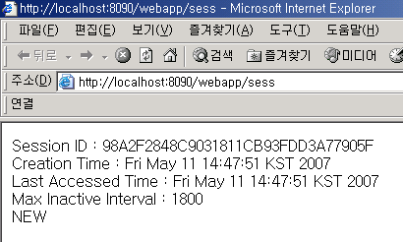
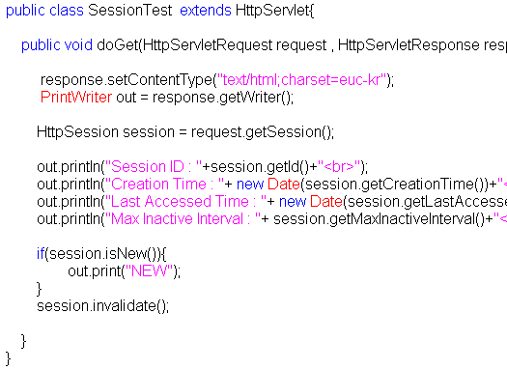
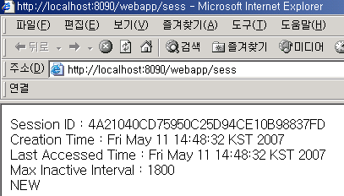
세션 이용
세션 소멸 예제
재요청시마다 새로생성된다.

Slide 31
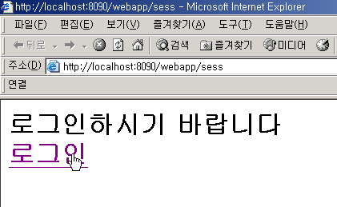
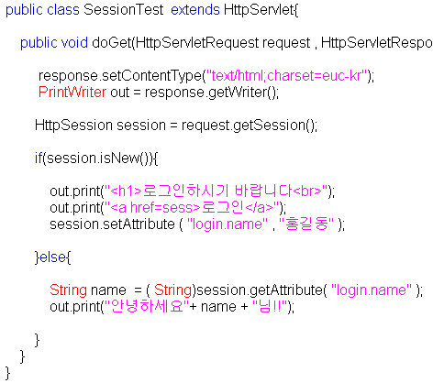
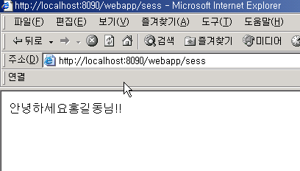
세션 이용
실습 예제 2

Slide 32
세션 이용
쿠키 제한의 문제점
세션처리도 쿠키를 이용하기 때문에 브라우저에서 쿠키사용을 제한
하면 세션처리가 불가능하다.
쿠키 제한의 문제점 해결
URL Rewriting 방법을 이용한다.
response.encodeURL() 메소드를 이용한다.
이것은 인위적으로 jsessionid 값을 생성하여 서버에 전달된다.

Slide 33
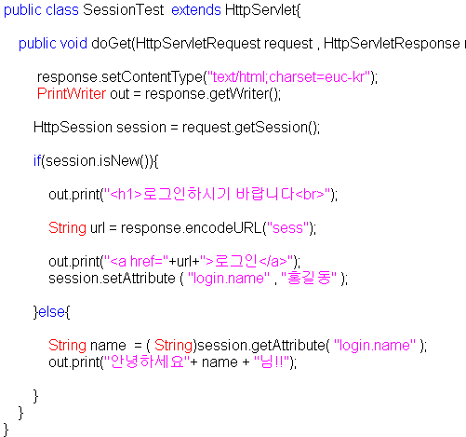
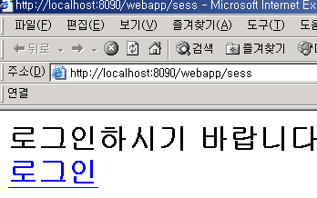
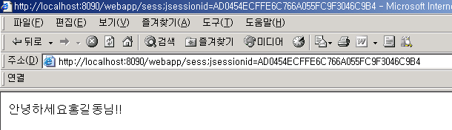
세션 이용
사용 예제

Slide 34
로그인 실습예제

Slide 35




로그인 실습예제
세션을 이용한 로그인 예제

Slide 36



로그인 실습예제

Slide 37
공부한 내용
세션 Tracking 필요성
Cookie API
HttpSession API
encodeURL 메소드 사용법

